Slide 1

Оформление выпускной квалификационной работы

Slide 2
Выпускная квалификационная работа включает в себя:
- титульный лист; - индивидуальный график выполнения ВКР; - задание; - отзыв руководителя ВКР; - рецензию; - пояснительную записку, которая содержит: а) титульный лист пояснительной записки; б) содержание; в) введение; г) общую часть; д) специальную часть; е) заключение; и) список литературы; - графическую часть

Slide 3
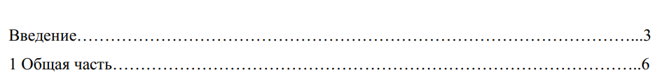
содержание
Последовательно прописываются наименования структурных элементов ВКР: введение, заголовки всех разделов, подразделов, пунктов и подпунктов, заключение, список литературы с указанием номеров страниц, с которых начинается их месторасположение в тексте работы. Наименования всех структурных элементов содержания должны точно повторять соответствующие наименования в задании на ВКР и в тексте пояснительной записки.
Последнее слово каждого наименования соединяют отточием с номером страницы, на которой расположен соответствующий структурный элемент проекта, работы. Номер страницы проставляют с выравниванием вправо арабскими цифрами без буквы «с» и знаков препинания

Slide 4
ВВЕДЕНИЕ
Во введении обязательно должны быть:
- выбор темы (актуальность, практическая значимость, новизна)
- определение границ исследования (объект, предмет);
- определение основной цели работы и подчиненных ей частных задач;
- определение плана исследования.
Рекомендуемый объем введения – 3-5 страниц.

Slide 5
ОСНОВНАЯ ЧАСТЬ
В общей части – рассматриваются теоретические вопросы по теме работы, дается обзор литературных источников, освещаются законодательно-нормативные акты, а также характеризуются проблемные вопросы по теме работы.
Специальная часть – посвящена практическому решению задачи, соответствующей одному или нескольким видам профессиональной деятельности. В этой части описываются используемые методы решения задачи, приводится решение и анализируются полученные результаты, заполняются отражающие решение задачи по существу формы, документы и. т.п.
Содержание каждой части ВКР должно логически вытекать из содержания предыдущей, при этом все разделы должны иметь смысловое единство между собой и выбранной темой выпускной работы.
Рекомендуемый объем основной части – 40-45 страниц

Slide 6
заключение
Заключение является своеобразным итогом всей работы и содержит оценку полноты решений поставленных задач и краткие выводы по результатам работы, раскрывает значимость полученных результатов.
Заключение не может содержать новых моментов, не рассмотренных в основной части работы, но здесь допускается повторение текста из основной части. Заключение лежит в основе доклада студента на защите.
Рекомендуемый объем заключения – 3-5 страниц.

Slide 7
СПИСОК ЛИТЕРАТУРЫ
Список литературы в ВКР должен содержать не менее 20 источников, составленный в следующем порядке:
- Федеральные законы (в очередности от последнего года принятия к предыдущим);
- указы Президента Российской Федерации (в той же последовательности);
- постановления Правительства Российской Федерации (в той же очередности);
- иные нормативные правовые акты;
- иные официальные материалы (резолюции-рекомендации международных организаций и конференций, официальные доклады, официальные отчеты и др.);
- монографии, учебники, учебные пособия (в алфавитном порядке);
- иностранная литература;
- интернет-ресурсы.

Slide 8
СПИСОК ЛИТЕРАТУРЫ
- Количество печатных источников (монографии, учебники, учебные пособия) должно быть не менее 10.
- Год издания должен быть не старше 5 лет.
- Библиографическое описание следует выполнять в соответствии с принятым стандартом ГОСТ 7.1-2003. Библиографическая запись. Библиографическое описание.
- НИКАКОГО КУРСИВА.
Книга с одним автором:
Корчинова, О. В. Декоративно- прикладное творчество в детских дошкольных учреждениях / О. В. Корчинова. – Ростов н/Д : Феникс, 2022. – 320 с. : ил
Интернет-ресурс или статья из Интернет-ресурса:
Центр информационных технологий и систем безопасности. [Электронный ресурс] – Режим доступа: http://os-info.ru/montaj/texnika-bezopasnosti-pri-montazhe-to-i-naladke.html (2024)

Slide 9
Общие требования к стилю изложения материала
Выпускная квалификационная работа требует научного стиля изложения материала.
Нельзя допускать произвольных сокращений слов, словосочетаний, кроме общепринятых «и т.д., и т.п., и др.».
Весь диплом безличностный, никаких «Я», «МЫ».

Slide 10
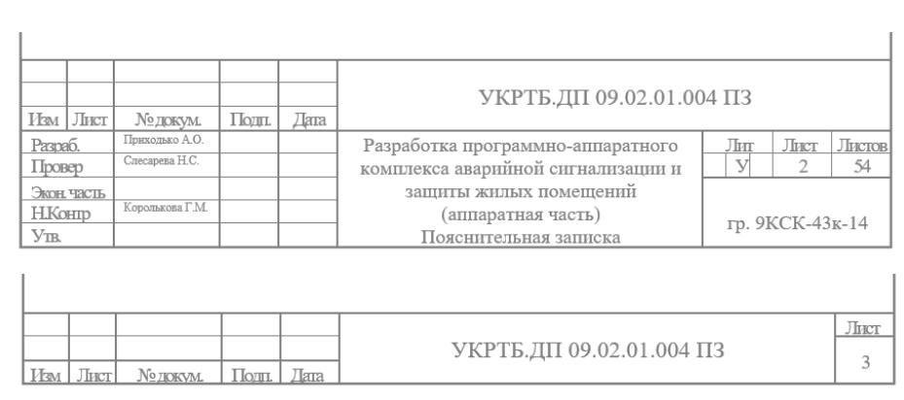
Общие правила оформления текстовой части вкр
Первый лист содержания имеет высоту штампа 40 мм.
Все последующие 15 мм.

Slide 11
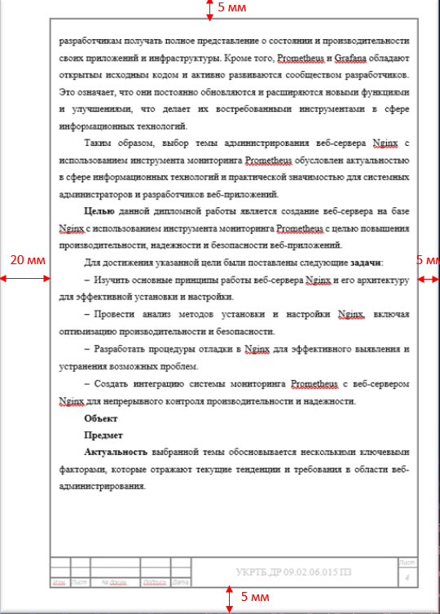
Общие правила оформления текстовой части вкр
Отступы рамки от краев листа:
- слева – 20 мм,
- справа, сверху и снизу – по 5 мм.

Slide 12
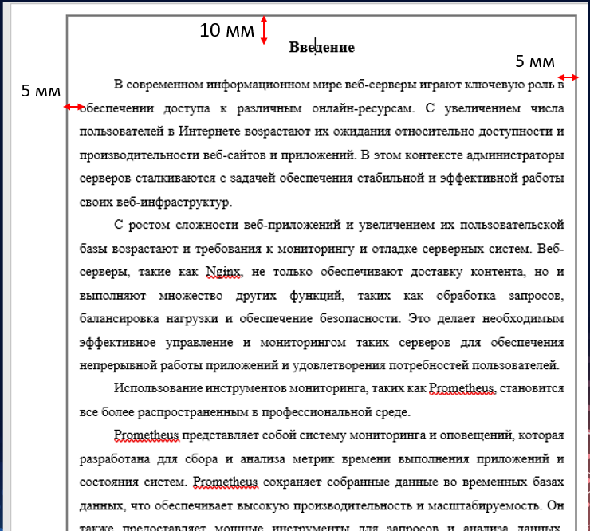
Общие правила оформления текстовой части вкр
Поля в тексте:
- слева и справа от рамки – по 5 мм,
- сверху и снизу от рамки – 10 мм.
Допускается заполнение текстом 75% страницы.

Slide 13
Общие правила оформления текстовой части вкр
Требования, предъявляемые к шрифту:
- название шрифта……...............Times New Roman
- начертание ………….................обычный;
- размер (кегль) …………………12 или 14.
В тексте не допускается выделений жирным шрифтом, курсивом или подчеркиваний.
Исключение составляют обязательные части введения: цель работы, задачи, объект и предмет исследования, актуальность и практическая значимость – эти слова обязательно выделяются жирным шрифтом.

Slide 14
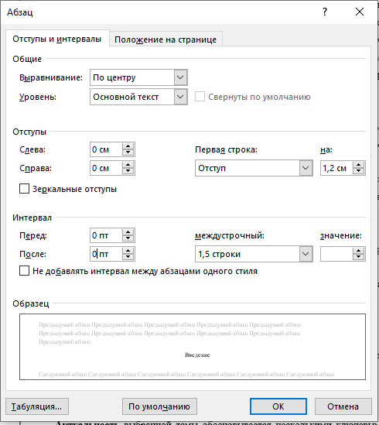
Общие правила оформления текстовой части вкр
Требования, предъявляемые к абзацу: - междустрочный интервал: полуторный; - красная строка: 10-12 мм от края текста; - выравнивание текста: по ширине; - интервалы между абзацами: 0.
√

Slide 15
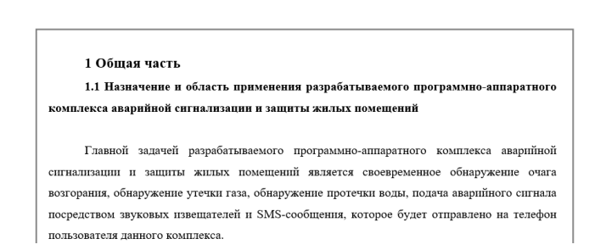
Общие правила оформления текстовой части вкр
Требования, предъявляемые к основным заголовкам: - выполняются жирным шрифтом
- 14 или 16 шрифтом соответственно
- размещаются по левому краю страницы с отступом красной строки
- Точка после номера перед наименованием раздела не ставится
- Точка в конце заголовка не ставится.

Slide 16
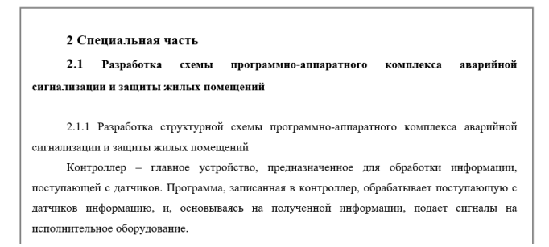
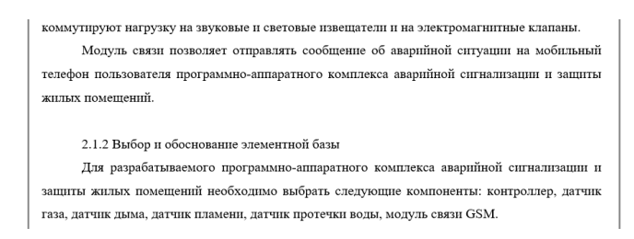
Общие правила оформления текстовой части вкр
Требования, предъявляемые к остальным наименованиям: - выполняются жирным шрифтом
- 12 или 14 шрифтом как и основной текст
- размещаются по левому краю страницы с отступом красной строки
- Точка после номера перед наименованием раздела не ставится
- Точка в конце заголовка не ставится.

Slide 17
Общие правила оформления текстовой части вкр
Пример:
1 Раздел
1.1 Подраздел
1.1.1 Пункт
1.1.1.1 Подпункт
Если раздел или подраздел состоит из одного пункта, он также нумеруется.
Введение, основные разделы, заключение и список литературы следует начинать с новой страницы.

Slide 18
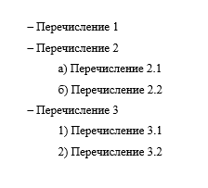
Общие правила оформления текстовой части вкр
Перечисления.
Никакие другие виды обозначений не допускаются!

Slide 19
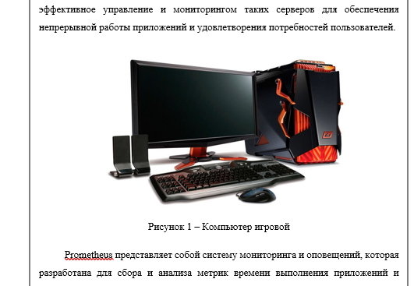
Общие правила оформления текстовой части вкр
Оформление иллюстраций.
Рисунок и надпись должны располагаться
- центру листа
- без отступа красной строки
- отделяться от текста сверху и снизу пустыми строками

Slide 20
Общие правила оформления текстовой части вкр
Оформление таблиц.
Высота строк таблицы должна быть не менее 8 мм.
Допускается использовать шрифт на 1 или 2 размера меньше, чем шрифт основного текста, но не менее 10.

Slide 21
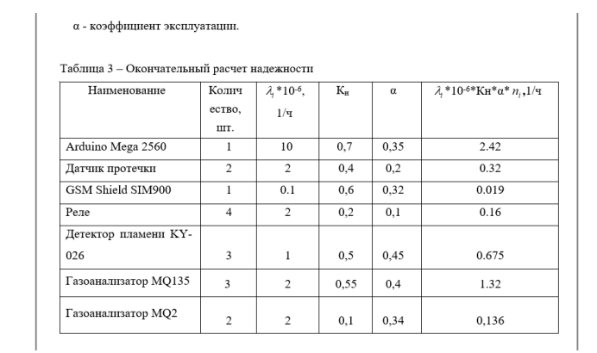
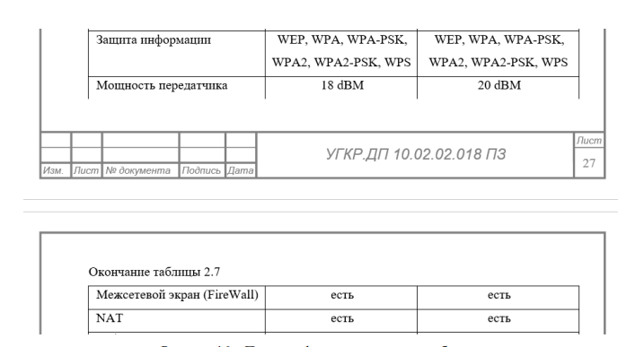
Общие правила оформления текстовой части вкр
Оформление таблиц.

Slide 22
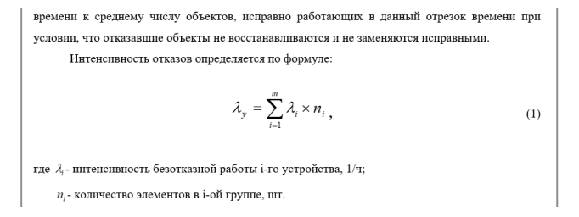
Общие правила оформления текстовой части вкр
Расчеты.

